Slide 1
Module 4.
개인 업무에서 나아가 조직 업무 혁신으로
업무 파이프라인 설계

Slide 2
CHAPTER 1
실습 준비물 제작 (예산품의서)
CHAPTER 2
Claude API 테스트
CHAPTER 3
실전! 예산품의서 분석 대시보드 개발 준비하기
CHAPTER 4
기획서 작성하기
CHAPTER 5
세부 Specification 생성
CHAPTER 6
개발 단계 Phase 수립
CHAPTER 7
개발 시작! (Phase 1 ~ 4)
CHAPTER 8
배포를 위한 Electric Framework 소개
CHAPTER 9
Desktop App으로 배포해보기
CHAPTER 10
현대자동차 – 사내 배포 가이드

Slide 3
실습 준비물 제작 (예산품의서)
Chapter 01
바이브코딩 기반 Web App 제작 실습

Slide 4
Claude API 테스트
Chapter 02
바이브코딩 기반 Web App 제작 실습

Slide 5
AI 기능이 있는 App과 없는 App 차이
App에 AI 기능이 없는 경우 예시
  테트리스 게임
  이력서 PDF를 Text 파일로 변환하기
  정형화된 표 데이터를 Chart로 만들어주는 앱
App에 AI 기능이 있는 경우 예시
  AI와 대결하는 테트리스 게임
  이력서 PDF파일을 AI가 먼저 읽어보고 등급 평가하기
  처음보는 표 데이터를 AI가 이해하고, 어울리는 Chart로 만들어주는 앱
이번 실습에
적용할 내용

Slide 6
목표로 하는 App
웹페이지 기반 Web App 제작을 목표로 하는데
단순한 App이 아닌 AI App 개발을 희망한다.
목표
  예산품의서들을 수집 받아 AI가 분석하고,
  멋진 Dashboard가 나오고
  예산 집행에 대해 AI와 대화할 수 있는 App

Slide 7
AI App을 만들기 위해서
AI App을 만들기 위해서 필요한 것
Claude API 가 필요하다.
Claude Code
  AI 모델인 Sonnet 등을 이용하여 Code를 생성해주는 AI Agent
Claude API
  AI 모델인 Sonnet을 사용할 수 있게 만들어진 명령어
  이 명령어를 사용하려면 KEY가 필요하다.
KEY를 발급받아서
메모장에 복사 붙여넣기 해주세요.

Slide 8
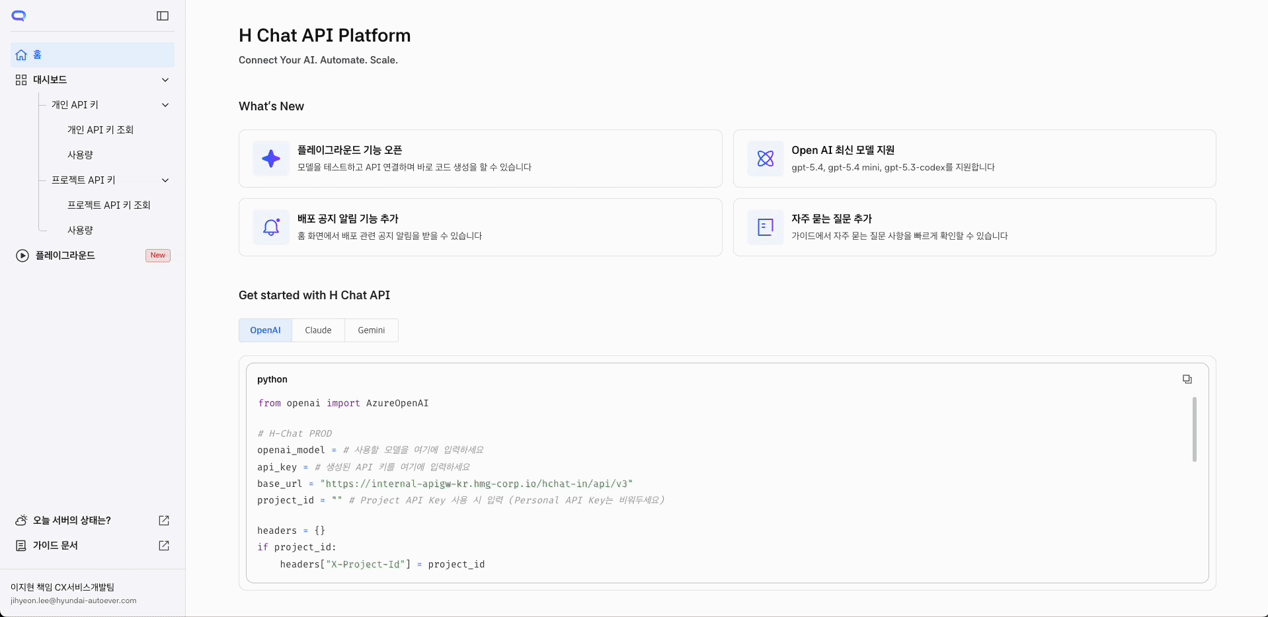
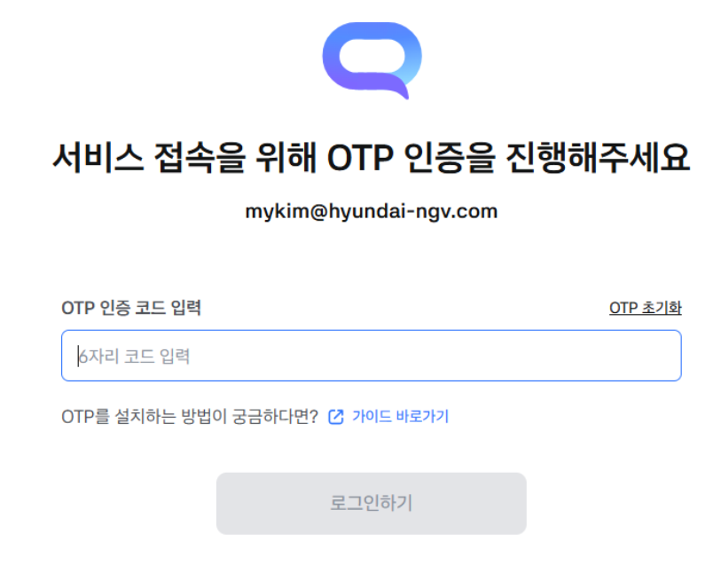
[참고] Claude API 키 준비
사내 노트북 (보안)
개인 API 키 준비
  API키는 ID / Password 역할을 한다.
  KEY는 창을 닫으면 다시 확인할 수 없으니, 메모장에 적어주세요!
OTP 인증화면이 뜨면,
인증 App 설치 후
인증코드를 입력해야한다.
(가이드 페이지 참조)

Slide 9
프로젝트를 하기 전에 테스트 부터 해보기
본격적으로 프로젝트를 만들기 전
기술 검증부터 해야 한다.
  (웹페이지 기반) Web App 만들어보기
  Claude API 로 AI와 대화해보기
위 두가지 프로그램을 만들 수 있다면,
더 규모가 큰 프로젝트를 진행할 수 있다.
이렇게 익숙하지 않은 기술에 대해
데모를 만들어보는 것을 기술검증이라고 한다.

Slide 10
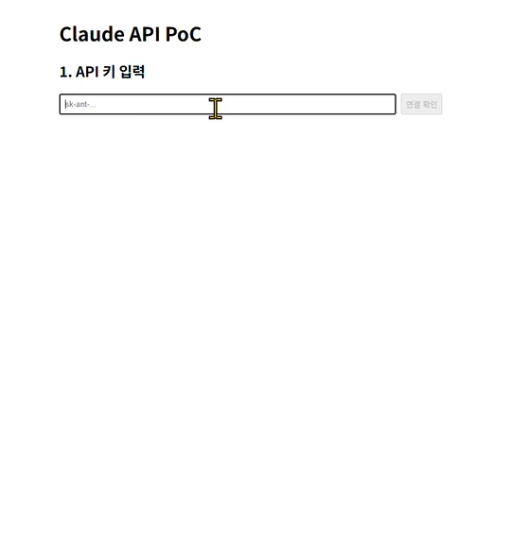
제작할 SW 예시
1. AI를 사용할 수 있는 비밀키인 API Key를 사용자가 직접 입력
2. 동작 테스트
3. AI와 채팅
동작여부 확인

Slide 11
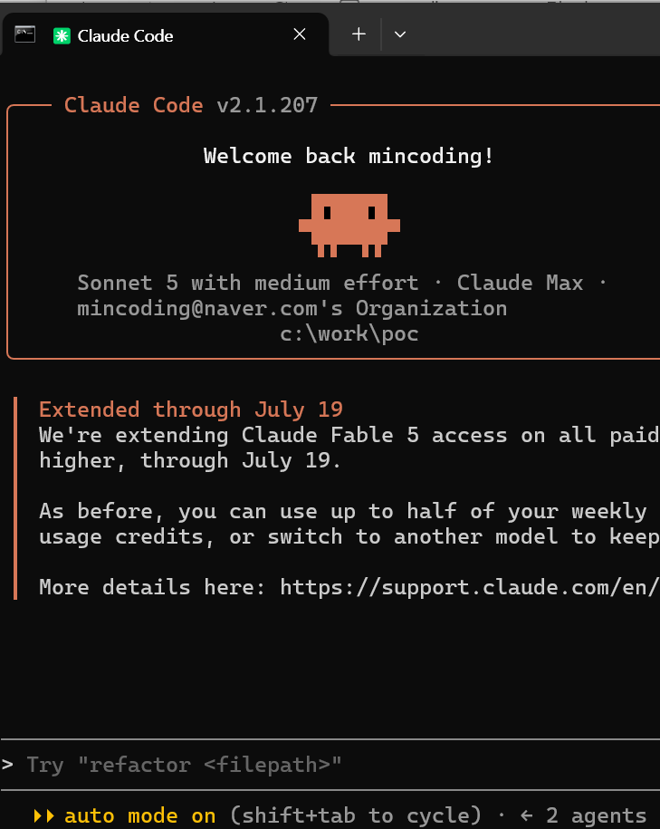
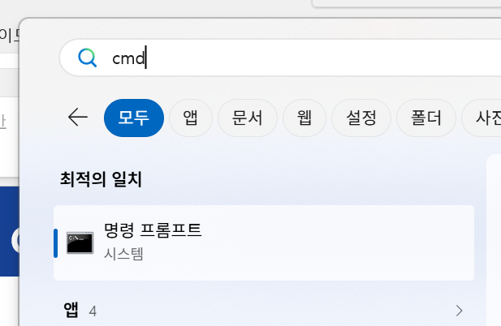
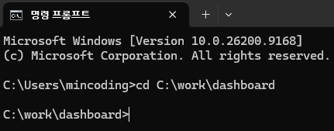
기술검증을 하기 위한 프로젝트 폴더 생성 후 준비
프로젝트 폴더를 하나 생성 후, Claude를 실행한다.
  c:\work\dashboard 폴더 생성 후, claude 실행
cd C:\work\dashboard

Slide 12
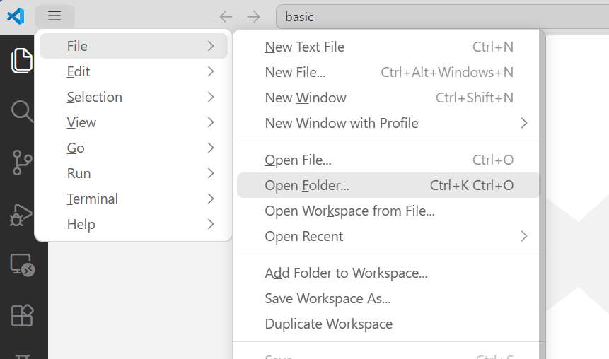
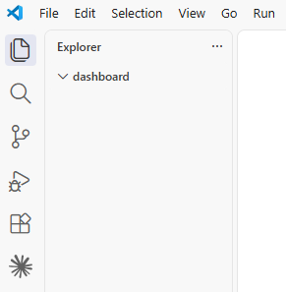
vscode 세팅
Visual Studio Code 실행
File > Open Folder > 생성한 폴더 선택
  c:\work\dashboard 선택 후 열기

Slide 13
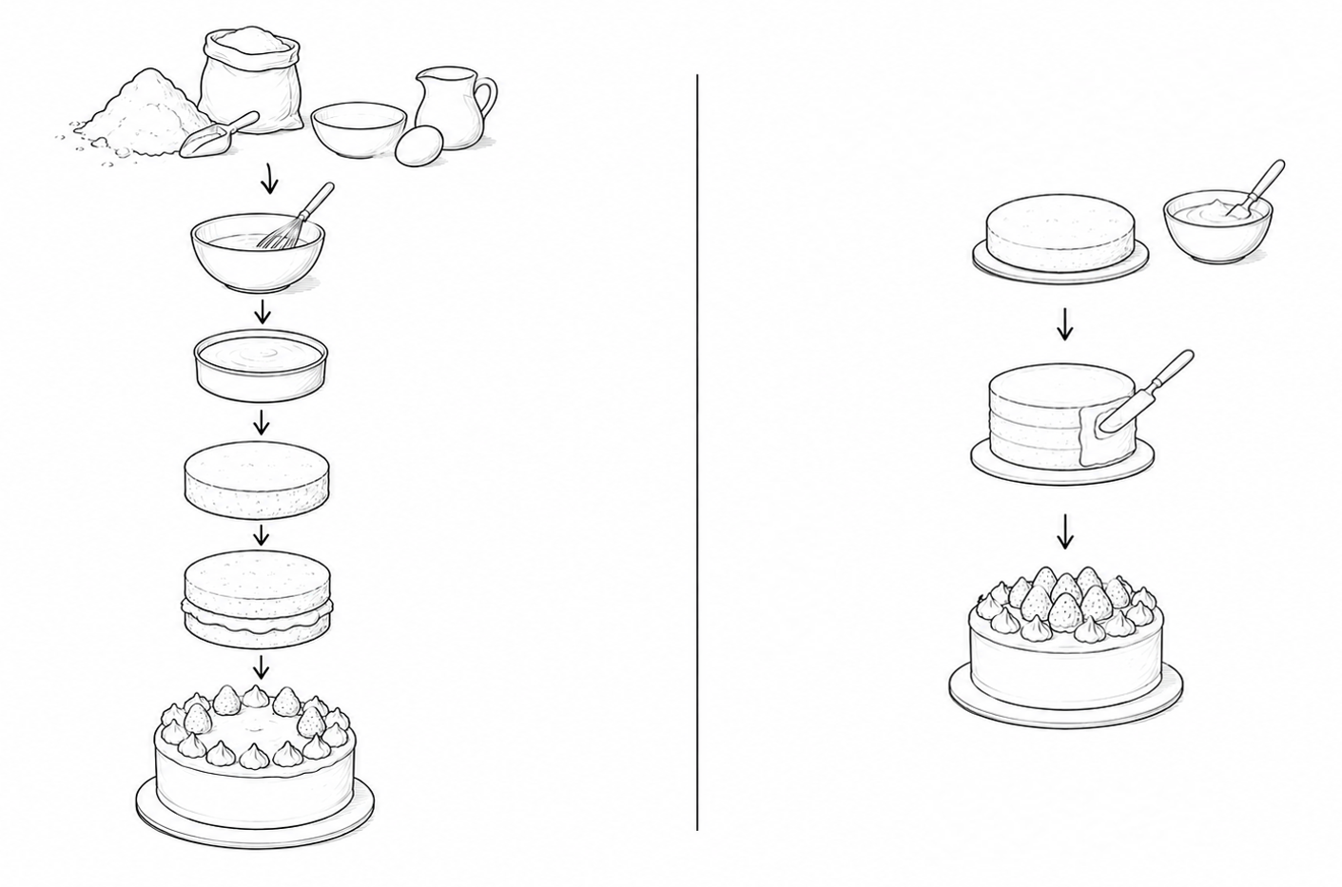
[사전지식] 처음부터 개발 / 프레임워크 부터 개발
둘 중 어떤 케이크 제작 방법이 더 퀄리티가 좋을까?
  케이크 만들때
  밀가루(맨땅) 부터 시작하기
  vs
  케이크용 빵부터 시작하기
프레임워크(뼈대)

Slide 14







[사전지식] 처음부터 개발하기 vs 이미 만들어진 기반에다가 개발하기
처음부터 개발을 시작하면 작업이 너무 많다.
  App 개발은 처음부터 개발하는 경우는 거의 없다.
  이미 만들어진 기반에 개발을 시작한다.
  우리는 TypeScript, React.js, Vite를 사용하여 하나의 WebApp 작품을 만든다.
Web App 개발할때
자주 사용되는 프레임워크들
TypeScript + React.js + Vite
기본 프로그래밍 언어

Slide 15
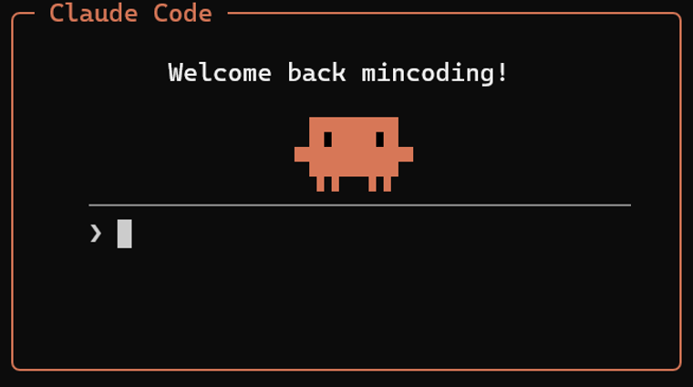
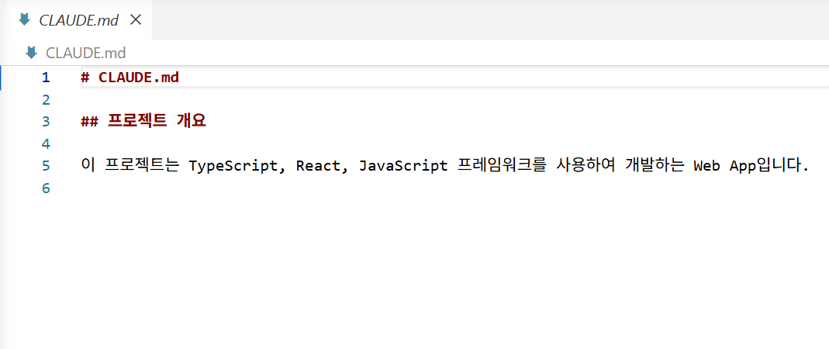
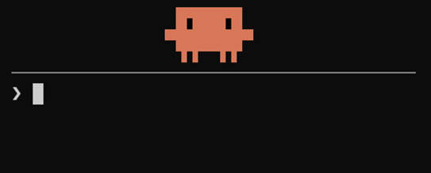
최소한의 프로젝트 생성하기
1. CLAUDE.md에 기본 스택 적어두기
  기술 스택을 기록해두자.
  CLAUDE.md 만들고
  TypeScript, React, Vite 프레임워크로
  Web App을 개발함을 명시해줘 (버전 빼고)
Agent의 랜덤성으로 인해, 실제 실습 결과는 이미지와 다를 수 있습니다.
위 실습 예시와 동일하게 동작하지 않을 수 있음을 참고하시기 바랍니다.

Slide 16
최소한의 프로젝트 생성하기
2. 최소한의 Web App 프로젝트 생성 후 실행
  루트 프로젝트에다가
  Hello World WebApp을 하나 만들어줘
  (아직 실행은 하지 말아줘)

Slide 17
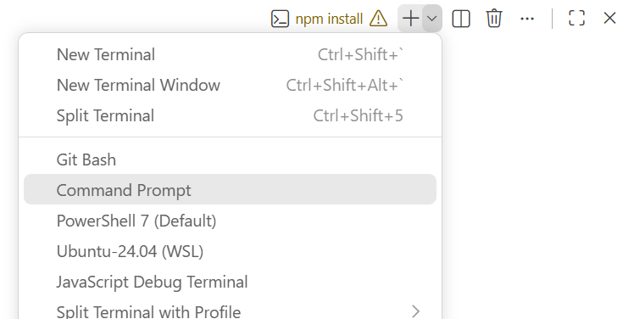
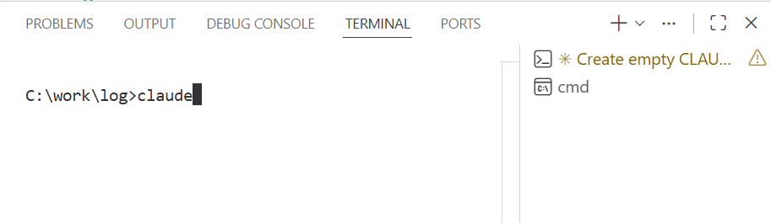
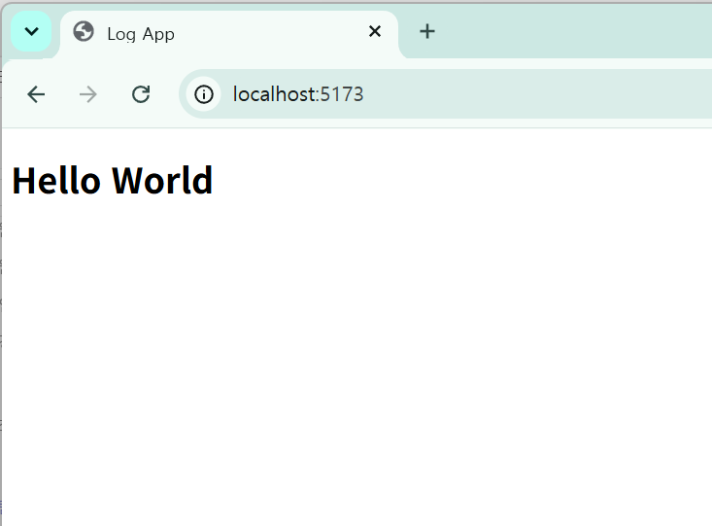
프로젝트 준비
3. 서버 실행용 (App 실행용) Claude 를 켠다.
  서버 실행해줘
명령 프롬프트 하나 더 띄우기
서버 실행 후
크롬에서 결과 확인
(이 크롬 창은 닫지않는다.)
클로드 코드 실행
Agent의 랜덤성으로 인해, 실제 실습 결과는 이미지와 다를 수 있습니다.
위 실습 예시와 동일하게 동작하지 않을 수 있음을 참고하시기 바랍니다.

Slide 18
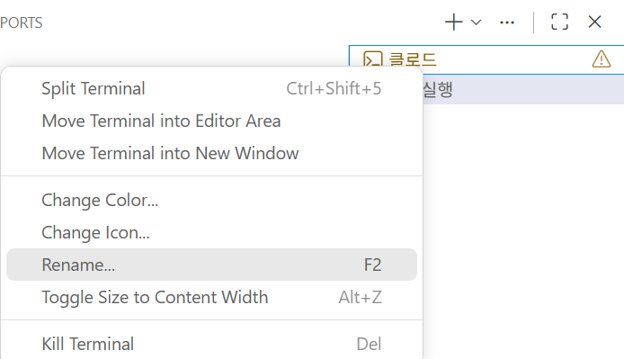
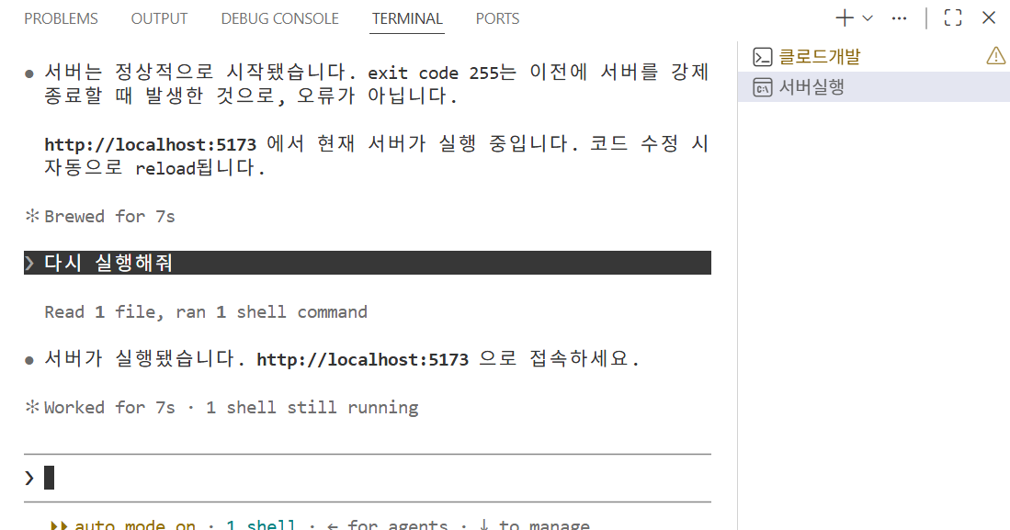
프로젝트 준비
4. 터미널 이름을 변경해두자.
  마우스 우측버튼 > Rename
    클로드개발
    서버실행
Agent의 랜덤성으로 인해, 실제 실습 결과는 이미지와 다를 수 있습니다.
위 실습 예시와 동일하게 동작하지 않을 수 있음을 참고하시기 바랍니다.

Slide 19
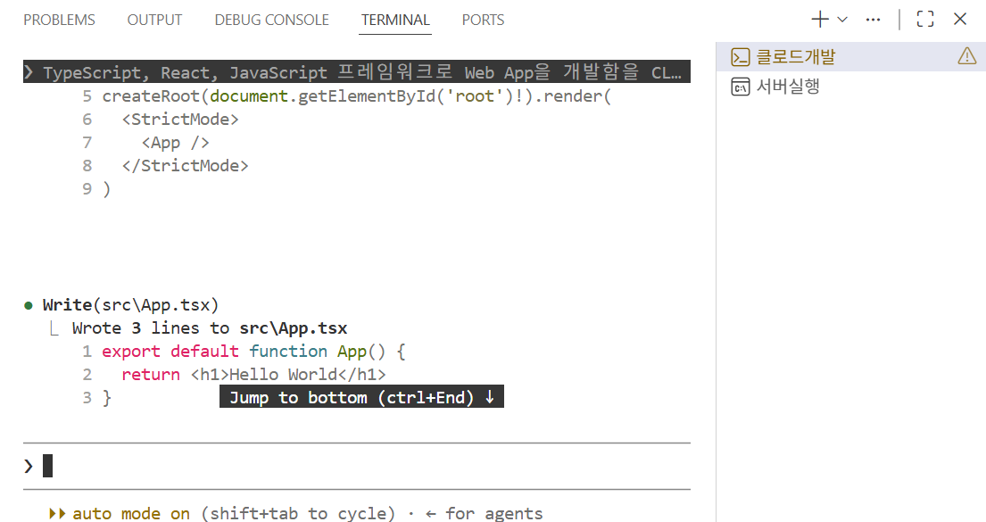
프로젝트 준비
5. 클로드개발 이어서 하기
  클로드개발을 선택하여, 개발을 이어서 하자.
클로드개발 클릭
Agent의 랜덤성으로 인해, 실제 실습 결과는 이미지와 다를 수 있습니다.
위 실습 예시와 동일하게 동작하지 않을 수 있음을 참고하시기 바랍니다.

Slide 20
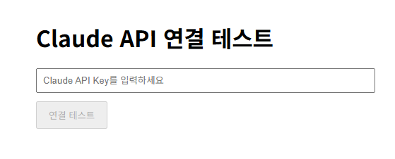
최소한의 프로젝트 생성하기
6. 기술검증 진행해보기
  Claude API가 잘 동작되는지 테스트를 해보고자 해
  ---
  Claude API KEY를 화면에서 입력 받고
  버튼을 누르면 잘 동작되는지 테스트 되고
  에러가나면 에러메시지가 보여짐
  연결이 된 후에는 간단한 채팅 화면이 뜨는데
  User가 프롬프트를 작성하면
  Claude API를 통해 답변을 화면에 보이도록 개발해줘
  ---
  *주의사항 :
  엔트로픽 SDK를 설치하지 마(내 프로그램에 필요없어)
  모델은 sonnet으로만 해야해
화면은 뜨지만,
KEY를 입력하면 아직
동작되지 않습니다.
Agent의 랜덤성으로 인해, 실제 실습 결과는 이미지와 다를 수 있습니다.
위 실습 예시와 동일하게 동작하지 않을 수 있음을 참고하시기 바랍니다.

Slide 21
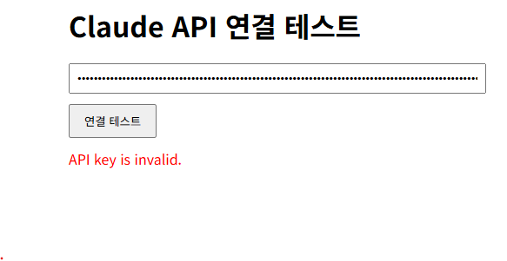
[결과 확인]
7. 클로드 코드가 만든 코드는
사외에서 동작되지만, 사내에서 동작되지 않는 코드가 만들어짐
사외 인터넷으로 직접 접속하는 코드로 만들어졌기 때문이다.

Slide 22
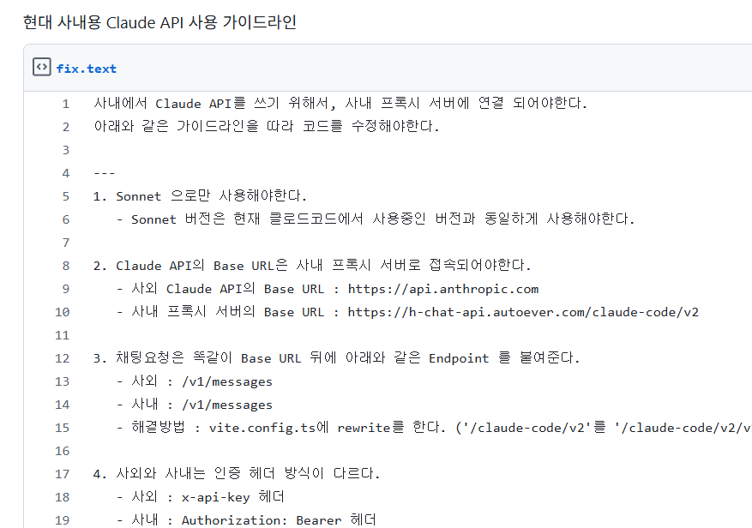
(현대 사업장용) 필수 Claude API 설정 변경 요청
8. 클로드코드가 만든 코드는
사외 인터넷으로 직접 접속하는 코드로 만들어져
동작되지 않는다.
해결방법
  https://gist.github.com/uoio8090/15d7efe4e47c61cfecc4c22cf08654a6
  사내 서버로 접속하기 위한
  소스코드 변경을 지시하는 프롬프트 이다.
  위 내용을 복사 붙여넣기하여
  현대 사내에서 동작되는 코드로 변경하자
Notes:
원글 : https://gist.github.com/uoio8090/86a850a4c437a5d0990361ad2b3c79ca

Slide 23
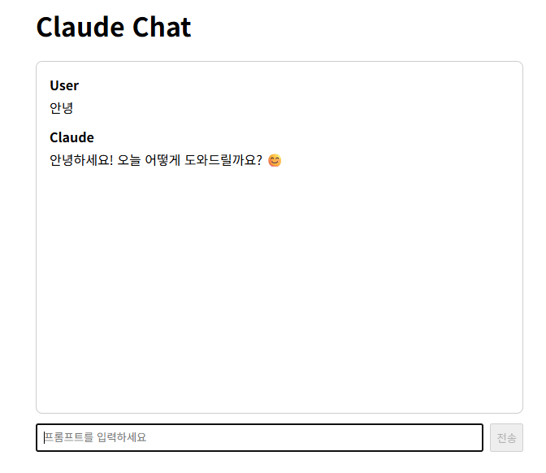
기술검증 완료
Claude API인증 이후 채팅이 잘 되는지 확인 한다.
  1 ~ 7번까지 모두 적용한 것 맞는지 확인해.
  더블체크를 하여 빠진 부분이 있다면 다시 적용해줘.
만약 동작되지 않는다면
위 프롬프트를 추가로 입력한다.

Slide 24
CLAUDE.md 삭제
기술검증이 완료 됐으므로 불필요한 파일을 삭제한다.
  CLAUDE.md파일 삭제해줘

Slide 25
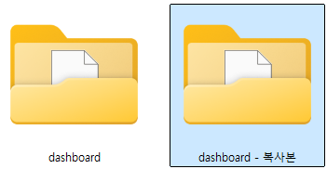
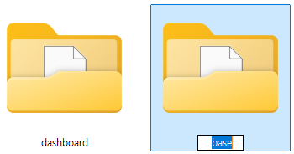
프로젝트 폴더 생성 후 준비
지금 까지 만든 폴더를 백업한다. (수업은 dashboard로 계속 이어서 합니다.)
  C:\work\dashboard 폴더를 복사 붙여 넣기 하여 백업해주세요.
  백업한 폴더 명은 ‘base’로 해주시면 됩니다.
dashboard폴더 복사
이름 바꾸기
Base폴더는 지금 사용하지 않습니다.
현업에서 다른 앱을 개발할 때 사용하시면 됩니다.

Slide 26
클로드 개발 세션 다시 시작하기
CLAUDE.md와 더불어 지금까지 작업한 context를 초기화 한다.
앞으로 본격적으로 Dashboard를 개발할 예정이다.
  /clear

Slide 27
실전!
예산품의서 분석 Dashboard 개발 준비하기
Chapter 03
바이브코딩 기반 Web App 제작 실습

Slide 28
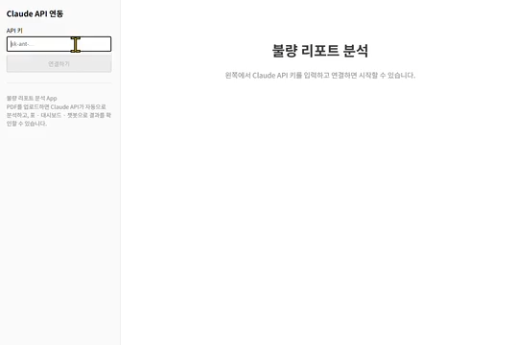
제작할 SW 예시
1. API Key 사용자 입력
2. 예산품의서 업로드
3. 정보 Dashboard 확인
4. 예산 내용에 대한
대화가능한 챗봇 개발

Slide 29
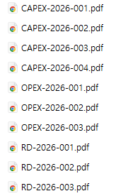
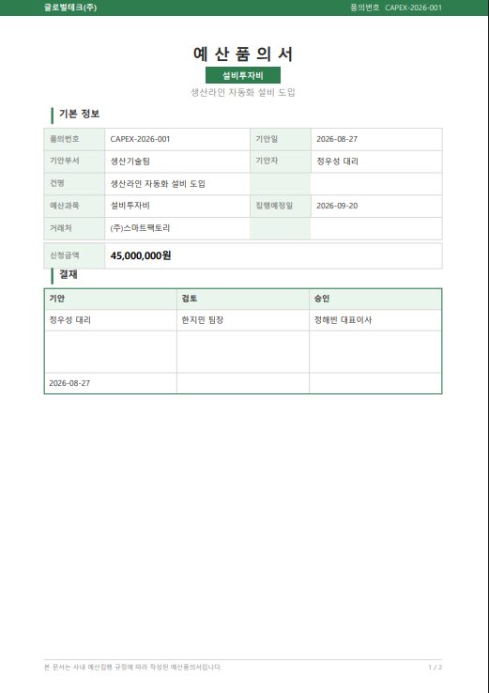
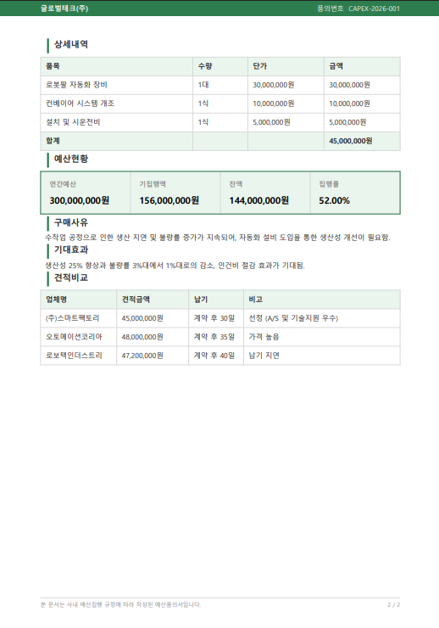
가상 데이터 다운로드
기존에 제작한 것이 있다면 그대로 사용
  없는 경우 아래 경로에서 다운로드
  https://pro.mincoding.co.kr/public/upload/ddyljfozcj.zip

Slide 30
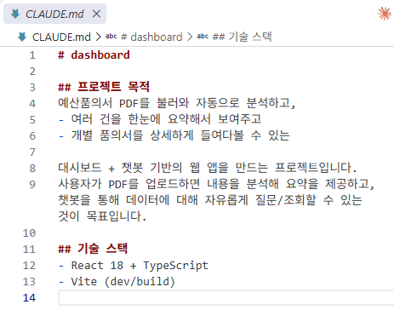
CLAUDE.md 기본 내용 작성
5. 클로드에게 목적을 알림
  CLAUDE.md에는 프로젝트의 목적을 적어준다.
  CLAUDE.md생성하고 프로젝트 목적을 기입해줘
  ---
  예산품의서 PDF 들을 불러와서
  모두 분석한 후 요약해주기도 하고,
  Detail하게 내용을 살펴 볼 수 있기도 한
  멋진 Dashboard + 챗봇 Web App이야
Agent의 랜덤성으로 인해, 실제 실습 결과는 이미지와 다를 수 있습니다.
위 실습 예시와 동일하게 동작하지 않을 수 있음을 참고하시기 바랍니다.

Slide 31
CLAUDE.md 에 Rule 추가
6. 클로드에 Rule 추가
  CLAUDE.md에게 주의사항을 알려준다.
  이 교재는 비개발자를 가정하고 만들어졌습니다.
  빠른 실습을 위해, 개발자 분들도 비개발자용으로 선택하여 실습 부탁드립니다.
선택 하세요!
선택 1. 비개발자
선택 2. 개발자
  CLAUDE.md에 Rule을 하나 추가할게
  ---
  나는 비 개발자이므로,
  내가 모호하게 시켜도 내 의도를 파악해서
  질문하지 말고 알아서 파악해줘
  CLAUDE.md에 Rule을 하나 추가할게
  ---
  내가 시킨것에 대해 모호한 경우 스스로 해석하지 말아주고, 모호한 질문은
  내게 다시 확실하게될 때까지 물어봐줘

Slide 32
기획서 작성하기
Chapter 04
바이브코딩 기반 Web App 제작 실습

Slide 33
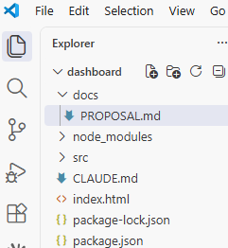
기획서 생성 및 초안 작성
7. 기획서 작성 준비
  기획서는 고객 입장에서 어떤 프로그램을 원하는지를 작성할 것이다.
  CLAUDE.md에 기획서 문서의 경로 언급을 통해, 클로드 코드가 이 문서를 필요시 참조한다.
  docs/PROPOSAL.md 를 빈 파일로 만들어줘
  여기에는 개발자가 아닌 사용자 입장에서 프로그램의 요구사항을 기입할꺼야.
  그리고 CLAUDE.md 에 이 파일에 대해 명시해줘

Slide 34
기획서 생성 및 초안 작성
8. 기획서 초안 작성
  개발적인 지식이
  들어가면 안된다.
  고객 입장에서
  어떤 프로그램을
  원하는지를
  작성한다.
  docs/PROPOSAL.md 에 다음 요구사항을 적어줘
  ---
  1. 먼저 Claude API 키 테스트를 수행하고 성공시에 본 App 화면이 나온다.
  2. 예산품의서 PDF 파일들을 여러개 한꺼번에 선택해서 불러온다. Claude API를 사용하여 PDF 파일 하나씩 분석하여 Text 내용을 정리해둔다.
  3. 각 품의서 마다 정리된 Text 내용들을 하나로 모으고, 이렇게 수집한 내용을 사용자가 확인이 가능하다.
  4. 분석이 끝나면 전체 요약이 Page가 보여진다. 설명과 표 형태로 전체 데이터를 설명해준다. Dashboard 탭을 누르면 분석결과에 어울리는 멋진 차트와 데이터가 보여진다.
  5. 화면 한쪽에는 챗봇이 있어, 사람이 데이터를 보면서 채팅을 할 수 있다.
  이 챗봇은 예산 집행 데이터를 이해하고 있어 대화가 가능하다.

Slide 35
세부 Specification 생성
Chapter 05
바이브코딩 기반 Web App 제작 실습

Slide 36
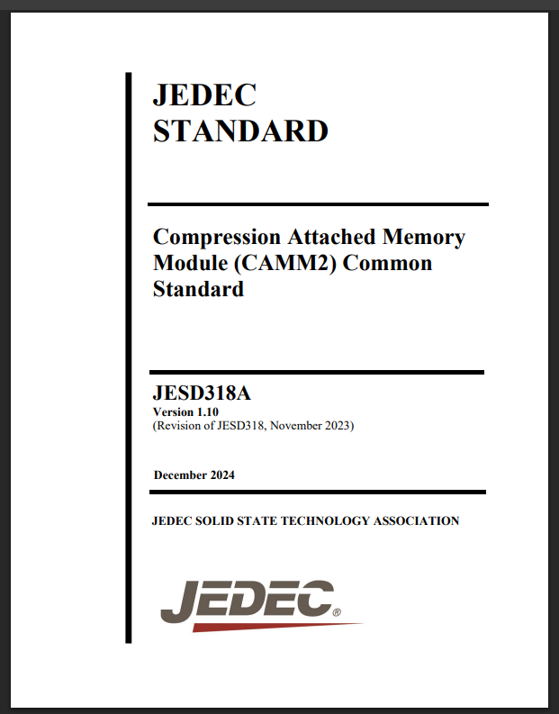
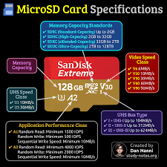


평가 기준이 필요
Specification 문서 (스펙 문서)
  요구사항 문서 보다, 더 정확하게? 어떻게? 동작되는지
  세세한 기준을 정리하는 문서
저장되는
메모리를
만들고
싶어요
PRD 문서 예시
Spec 문서 예시

Slide 37
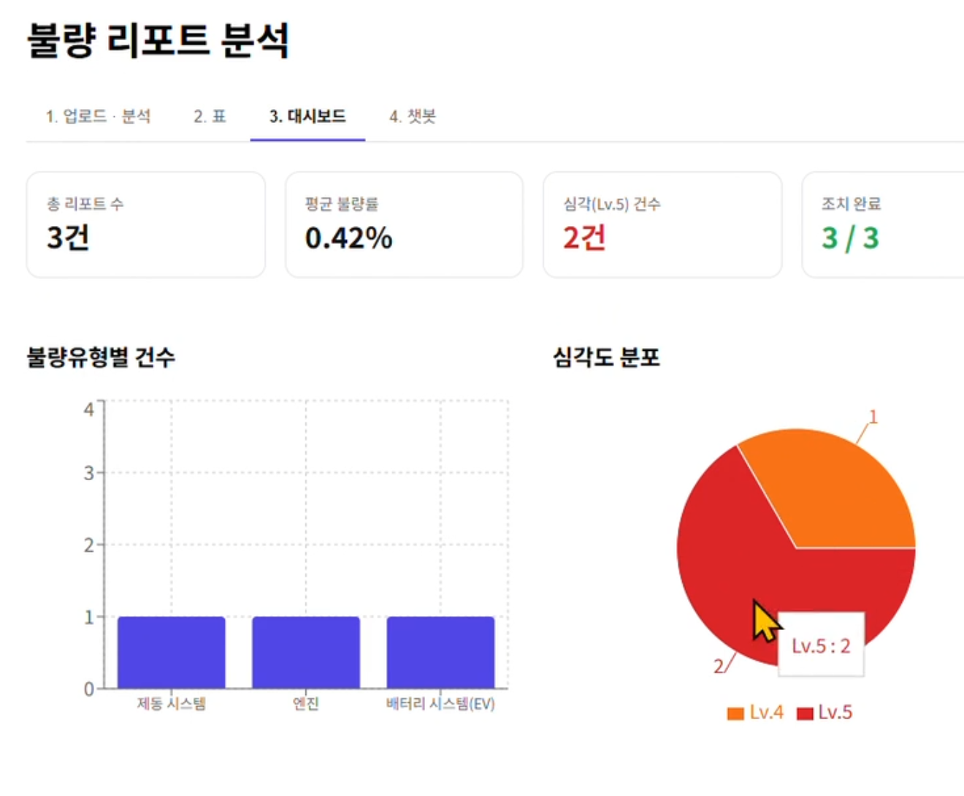
프로젝트에서 필요한 Spec
프로젝트에서 필요한 Spec
- 예산 집행 현황을 어떤 기준으로 집계하고, 무엇을 Dashboard에 보여줄지
명확한 지시가 필요하다.

Slide 38
CLAUDE.md 에 목적 명시
9. 구체적인 기준을 세우는 Spec 문서 생성
  Spec 문서를 만들고, 구체적인 기준을 수립할 준비를 하자.
  docs/SPEC.md 빈 파일 만들어줘
  이 파일은 품의서에서 어떤 정보를 추출하고 어떤 기준으로 집계할지, 그리고 Dashboard에 무슨차트를 보여주고 전체 UI Layout을 어떻게 보여줄지 구체적으로 적는 곳이야.
  CLAUDE.md에도 이 파일을 명시해줘

Slide 39
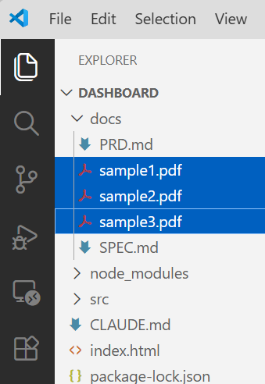
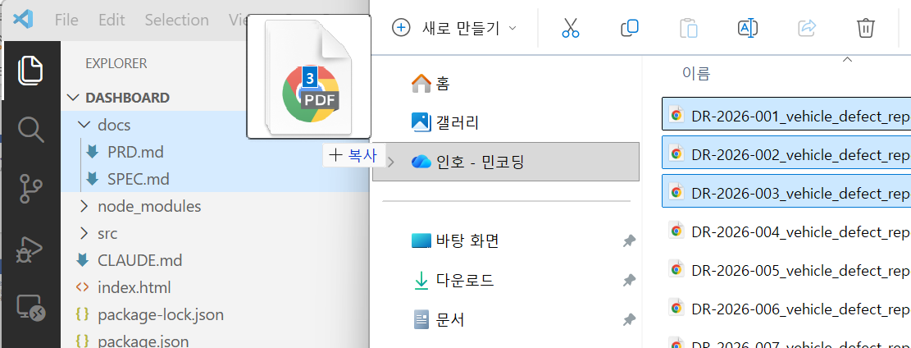
SPEC 작성 전 Sample 파일 준비하기
10. 이미 만들어진 예산품의서 3개를
docs 폴더에 드래그를 통해 파일 복사를 해두자.
이후 파일명을 sample1 ~ 3.pdf 로 변경한다.

Slide 40
CLAUDE.md 에 목적 명시
11. 샘플을 분석시켜, AI가 스스로 구체적 기준을 마련하도록 지시
  도메인 지식이 있다면 초안 내용을 사람이 직접 작성할 수 있지만,
  실습의 편리함을 위해 AI에게 구체적 기준을 모두 마련하라고 지시하자.
  내가 예산품의서 샘플 PDF파일 을 3개 줄테니까
  너가 SPEC.md 문서 초안을 한번 작성해줘
  @docs/sample1.pdf
  @docs/sample2.pdf
  @docs/sample3.pdf
  그리고 내가 직접 작성할 부분도 1개만 표시해줘
  내가 읽어보고 대답할 수 있으면 대답해줄게

Slide 41
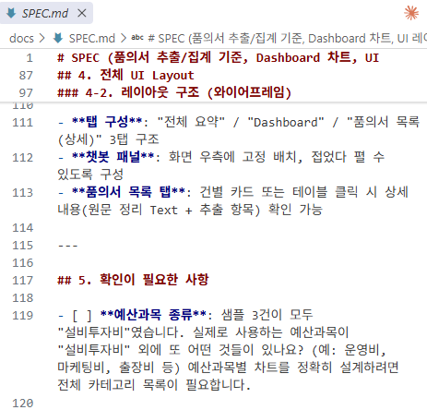

[도전] Spec 문서 내용 변경하기
12. 만들어진 결과물을 직접 점검을 해본다.
  내가 생각하고 있는 기준으로 변경한다.
연구개발비, 설비투자비, 외주용역비, 시험평가비,
교육훈련비, 출장비, 일반운영비 7개로 해줘
Agent의 랜덤성으로 인해, 실제 실습 결과는 이미지와 다를 수 있습니다.
위 실습 예시와 동일하게 동작하지 않을 수 있음을 참고하시기 바랍니다.

Slide 42
유의사항. 하면 안되는 것!
AI에게 모든 것을 맡기면 안된다.
  AI의 역할은 사람의 지도, 지휘하에
  사람이 원하는 제품을 만드는 역할이어야 한다.
  AI에게 사람의 역할까지 맡기면,
  내가 만들고자하는 디테일함을 가진 제품을 만들 수 없다.
AI가 잘 하는 것
- 과거에 만든 내용 적용하기
- 불필요한 기능 만들기
- 불필요한 설명 많이 달아주기
  나머지 너가 다 알아서 작성해줘

Slide 43
개발 단계 Phase 수립
Chapter 06
바이브코딩 기반 Web App 제작 실습

Slide 44
PHASES.md 역할
전체 개발 단계 전략을 세운다.
  PHASES.md
  - 전체 개발 단계 전략을 세움 (큰 PLAN)
  PHASE 예시 (건물 지을때, 변하기 어려운 큰 단계)
    토지 구매
    기초공사 (건물 하중 지지할 토대 마련)
    골조 공사 (건물 뼈대 완성)
    외장 (외벽, 창호, 지붕 완성)
    전기/배관 등 설비
    내부 인테리어
케이크를 만들기 위한
3 단계 Phase 예시

Slide 45
Phase 작성하기
개발 단계를 작성한다.
  단계별 어떤 내용을 개발할지 계획을 잡는다.
  각 Phase별로, 동작되어야 하며, 사람이 직접 테스트가 가능해야한다.
Phase1
UI 구성
Phase2
PDF 파일
로더 구현
Phase3
Dashboard
완성
Phase4
챗봇 완성
가짜데이터로 UI
완성된 화면을 살펴본다.
UI 테스트 버튼을 누르면
완성된 화면이 보여진다.
UI가 마음에 안들면
AI와 토론을 통해 수정
PDF파일을 불러온다.
Claude API를 통해
PDF파일을 Text 로 분석결과를 확인한다.
마음에 들지 않는부분은
AI와 토론 후 수정
요약과 Dashboard가
잘 만들어졌는지 확인
마음에 들지 않는부분은
AI와 토론 후 수정
채팅기능이 완성되어
대화가 잘 되는지 확인한다.
마음에 들지 않는부분은
AI와 토론 후 수정

Slide 46
PHASES.md 문서 작성
13. Phase 전체 개발 단계 전략 수립
  전체 개발 단계를 작성한다.
  docs/PHASES.md 파일에 Phase1 ~ 4까지 내용 써줘
  Phase1 : UI 구성
  UI 테스트 버튼을 누르면, 가짜데이터를 이용하여 완성된 UI가 바로 보여진다.
  기능 동작은 안되고 UI만 살펴볼 목적이다.
  Phase2 : PDF파일 로더 구현
  PDF파일을 불러오고, Claude API를 통해 PDF파일을 분석한 Text를 확인 가능
  Phase3 : Dashboard 완성
  요약과 Dashboard 출력까지 개발을 완료한다.
  Phase4 : 챗봇 완성
  예산 내용을 이해하는 챗봇 기능 개발을 완료한다.

Slide 47
[또 한번 반복] 유의사항. 하면 안되는 것!
AI에게 모든 것을 맡기면 안된다.
  지금 작성한 것은 전체 개발 과정의 Blueprint 이다.
  앞으로 한 단계씩 구현하고 인간의 검토를 반복 할 예정이다. (Human-in-the-loop)
Phase1 개발 시작
사람의 검토
Phase2 개발 시작
사람의 검토
Phase3 개발 시작
  Phase 1 ~ 4 까지 전부 개발해줘
사람의 검토
Phase4 개발 시작

Slide 48
개발 준비
14. CLAUDE.md 파일에 Rule 추가
  CLAUDE.md 에다가
  PHASES.md 파일을 언급해줘
  CLAUDE.md에 Rule을 하나 더 추가해줘
  개발을 할 때면 각 PHASES에 맞는 내용만 개발해야하며, 더 많은 내용을 개발해서는 안돼
  예를들어 PHASE1 개발하라고 했는데, PHASE2 내용까지 개발하면 안돼

Slide 49
개발 시작! (Phase 1 ~ 4)
Chapter 07
바이브코딩 기반 Web App 제작 실습

Slide 50
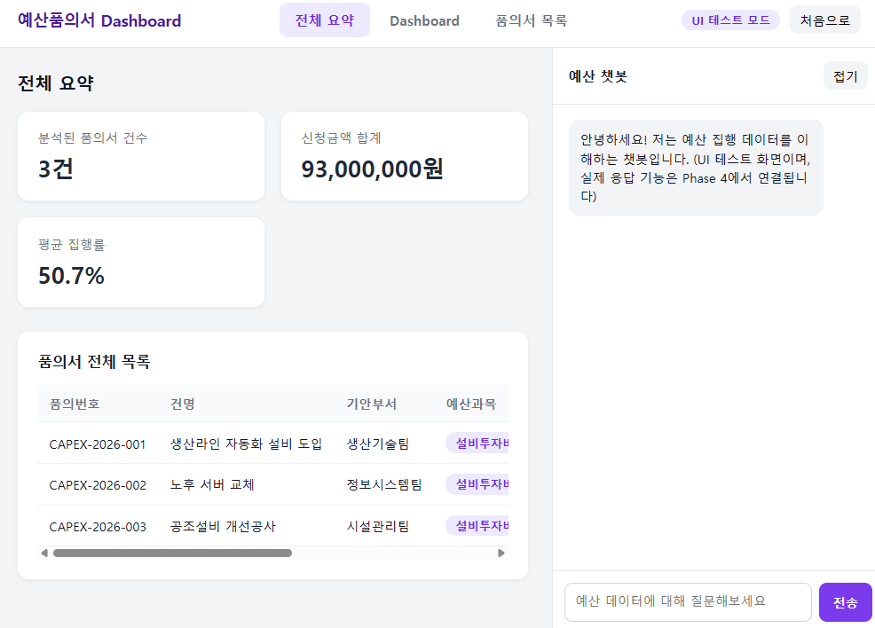
Action! Phase 1 개발
15. Action 수행
  AI에게 Phase별 개발을 수행한다.
  이후 동작결과를 확인한다.
  Phase1 내용을 요약하여 내게 말해주고, 개발을 진행시켜
  이후 내가 직접 동작결과를
  확인하고 검토해볼꺼야

Slide 51
[도전] Phase 2 ~ 4 까지 개발하기
16. Phase 2 ~ 4 까지 개발 시작!
아래 내용을 반복한다.
  Phase 개발 지시
  개발 후 사람의 테스트 및 검토
Phase1 개발 시작
사람의 검토
Phase2 개발 시작
사람의 검토
Phase3 개발 시작
사람의 검토
Phase4 개발 시작
  Phase2 내용을 요약하여 내게 말해주고, 개발을 진행시켜
  이후 내가 직접 동작결과를
  확인하고 검토해볼꺼야
사람의 검토
완성!

Slide 52
배포를 위한 Electric Framework 소개
Chapter 08
바이브코딩 기반 Web App 제작 실습

Slide 53
만든 프로그램을 실행?
React, TypeScript, Vite 으로 개발한 프로그램,
실행하려면 다음과 같이 해야한다.
CMD 실행 후 'npm run dev' 명령어 입력

Slide 54
이번엔 동료에게 배포하려면?
다음과 같이 안내해주어야한다.
  컴퓨터에 node.js까시고요
  cmd실행하고
  프로그램 경로에서 npm run dev 하시고
  브라우저에서 localhost:8080 이런식으로 접속하세요.
복잡하다.

Slide 55



Electron 프레임워크
웹 기술로 만든 App을 Desktop App으로 만들어주는 프레임워크
원리
  크롬 핵심 요소, Node.js를 함께 넣어 실행 프로그램 생성
  배포된 프로그램 사용자는 더블클릭만 하면 바로 실행됨
Electron 으로 만들어진 프로그램 예시
Notion
Desktop App
vscode
Discord

Slide 56
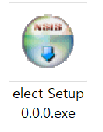
단점
크롬 + node.js 까지 모두 들어가 있기에
간단한 App도 용량이 매우 크다.
Hello World App 용량
= 106MB

Slide 57
Desktop App으로 배포해보기
Chapter 09
바이브코딩 기반 Web App 제작 실습

Slide 58
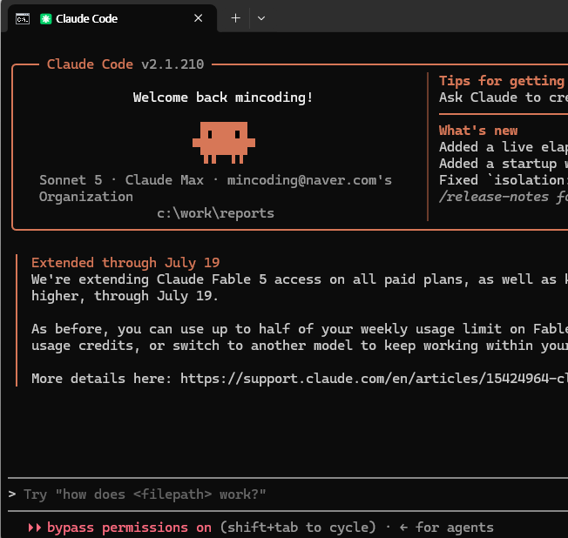
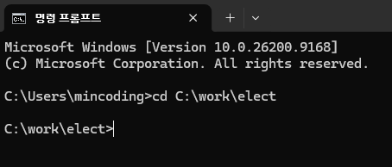
1. 폴더 만들기
프로젝트 폴더를 하나 생성 후, Claude를 실행한다.
  c:\work\elect 폴더 생성 후, claude 실행
cd C:\work\elect

Slide 59
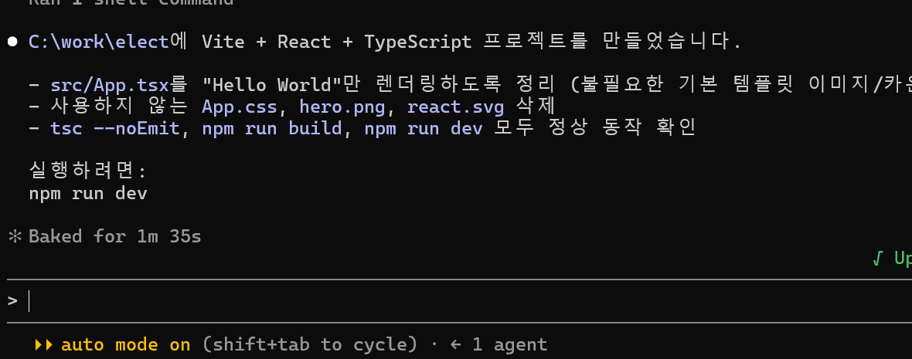
2. Claude Code 로 Hello World 만들기
Hello world App을 하나 생성한다.
  TypeScript, React, Vite로 App 생성
  TypeScript, React, Vite로
  Hello World 기본 프로젝트 하나
  만들어

Slide 60
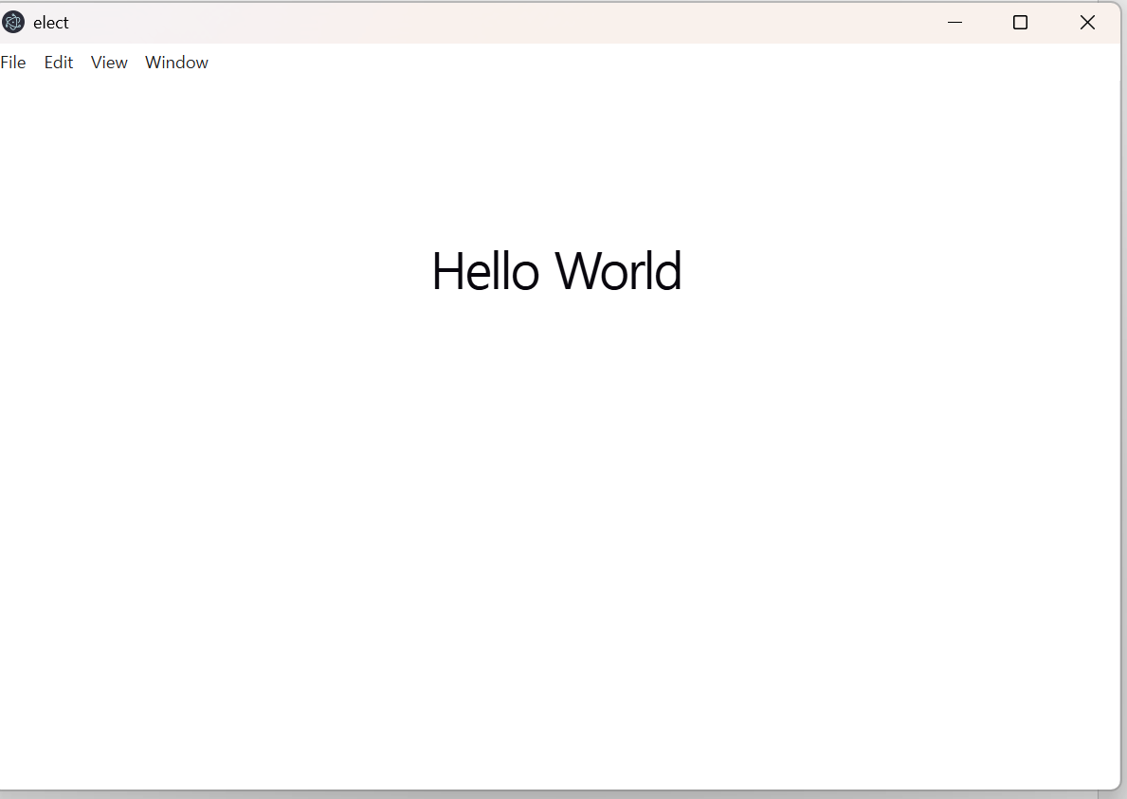
3. 배포하기
Electron으로 배포를 지시한다.
즉시 배포가 된다.
  Desktop App이 되게끔
  electron 으로 배포해

Slide 61
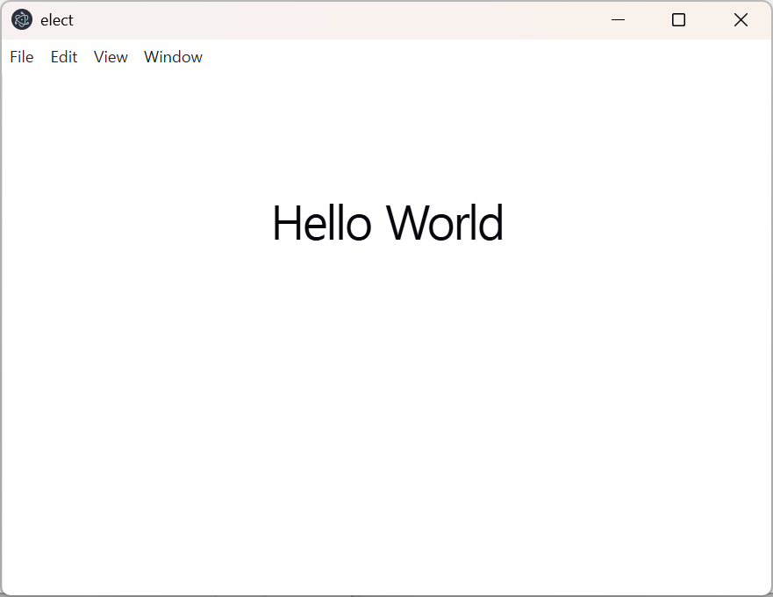
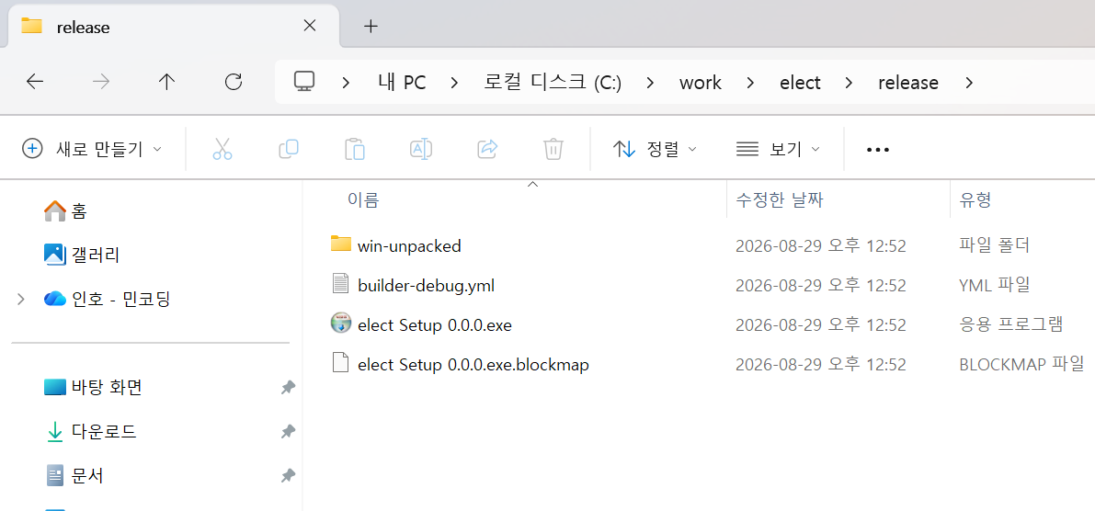
4. 결과 파일 확인
c:\work\elect\release 폴더에 생성된
exe 파일을 팀 동료에게 전달하면 배포 성공
이 파일 하나만
팀원에게 전달하면 됨

Slide 62
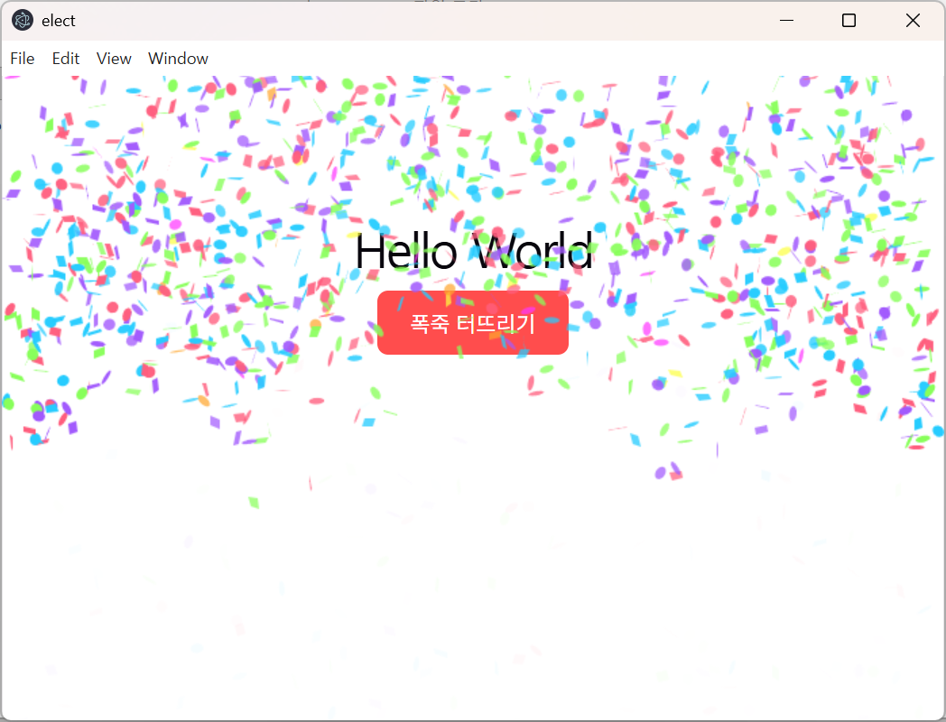
5. 코드 수정하기
코드 수정 요청을 해본다.
  electron으로 결과를 확인해본다.
  버튼 1개 추가하고, 누르면 폭죽이 터지는 애니메이션 기능 넣어줘
  이후, electron으로 배포해

Slide 63
현대자동차 - 사내 배포 가이드
Chapter 10
바이브코딩 기반 Web App 제작 실습

Slide 64
배포 방법 안내 1
사내에서는 Vercel.app, firebase 등
배포를 쉽게 도와주는 외부 웹서비스 사용이 금지 됨
다음 배포 가이드에 따라
배포를 해야만 한다.

Slide 65
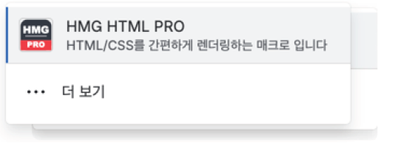
배포 방법 안내 2
HTML 파일
  메일 / 메신저로 전달하면 된다.
  또는 Confluence에 배포할 수도 있다. (1개의 HTML 파일)
    메모장으로 제작한 HTML 파일을 열고,
    소스코드 전체를 복사한다.
    Confluence에서 빈 Page를 만든다.
    //HMG HTML PRO 라고 입력하면 오른쪽 메뉴가 뜬다.
    HTML 소스코드 전체를 붙여넣기를 한다.

Slide 66
배포 방법 안내 3
2. exe 파일 배포하기
  메일 / 메신저로 전달하면 된다.

Slide 67
배포 방법 안내 4
3. DB가 포함된 웹 App 배포하기
  팀원들의 데이터를 DB에 저장하고
  운영 수준의 서비스를 제작한 경우이다.
  이 경우 표준 H Cloud 환경에 배포하여 운영해야 한다.
  아래 사이트에서 “AI 과제 등록” 버튼을 눌러
  제작한 Web App과 운영 이유를 적어준다.
    https://hmg.atlassian.net/servicedesk/customer/portal/1304
  이후 담당자가 배정되어, Web App을 운영할 수 있도록
  가이드를 제공할 예정이다.

Slide 68
감사합니다.

